Slide 1
HEPMARK2
Michele Michelotto

Slide 2
HEPMARK2
HEPMARK2 in CSN5 nel 2012 e 2013 ed esteso al 2014 in accordo con i referees
HEPMARK2 continua le misure e le attività di technology tracking dei processori per Worker Node di calcolo per esperimenti HEP iniziate nella sigla HEPMARK
Collaborazione con il gruppo nella comunità HEPiX dove ci sono altri facilities di questo tipo (RAL, CERN, GridKA FZK)
Collaborazione con esp. COKA
Studio delle prestazioni relative ai consumi HS06 per watt, su architetture ATOM Intel o equivalenti AMD
Studio delle prestazioni su architetture non x86 come per esempio ARM

Slide 3
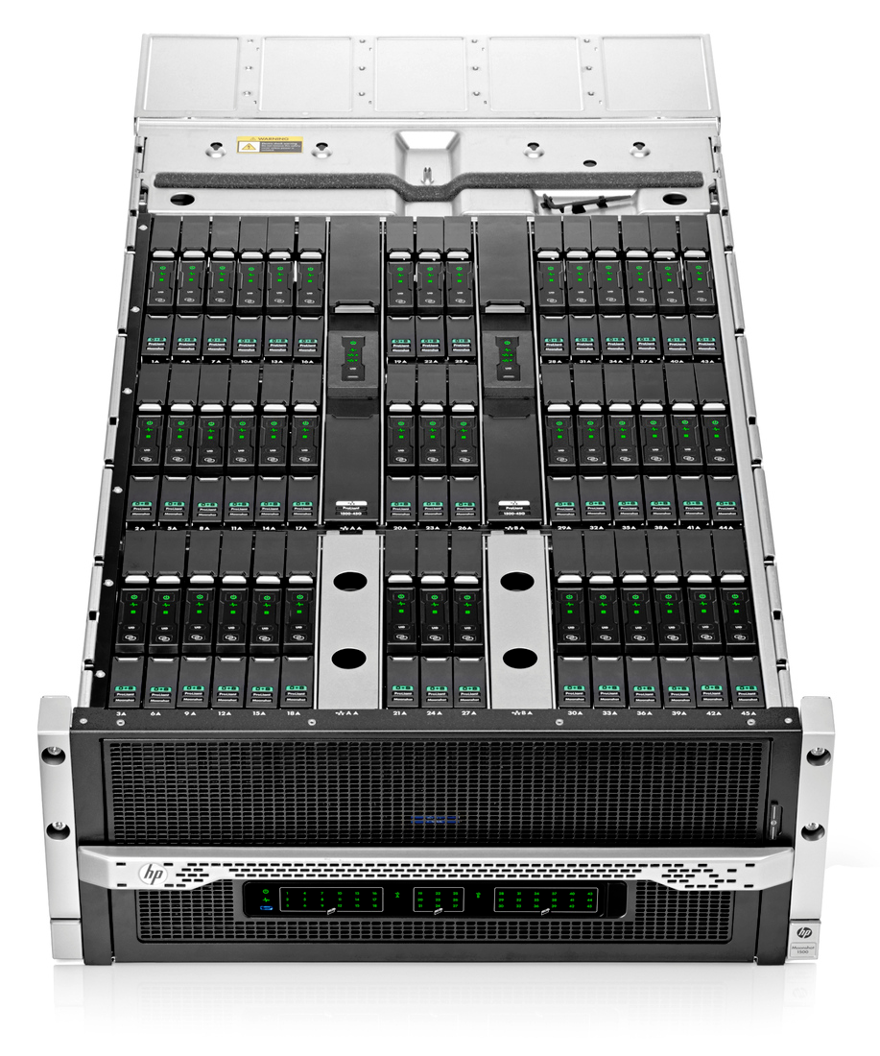
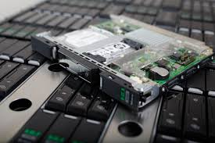
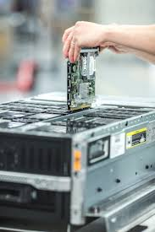
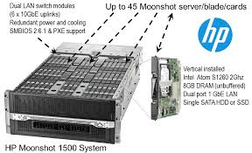
Intel ATOM

Slide 4
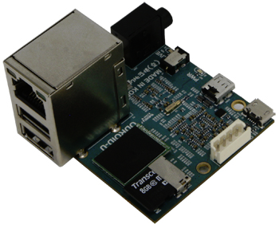
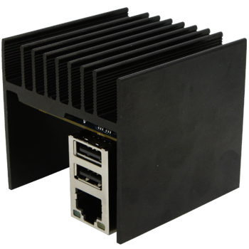
Quad core ARM Cortex A9
Ultra compact size with full metal enclosure
Quad core ARM Cortex-A9 MPCore
10/100Mbps Ethernet with RJ-45 LAN Jack
2 x High speed USB2.0 Host port
Android 4.x & Ubuntu 12.10
89$ or for 233$ the full kit
13.14 HepSpec06
ARMv8/64 bit in 2014

Slide 5
CMS events/min/Watt

